Slide 1
Audit Carrefour
Magasin: Ksour Essef
Le 11 juillet 2017
Dr. Mejed Heni

Slide 2
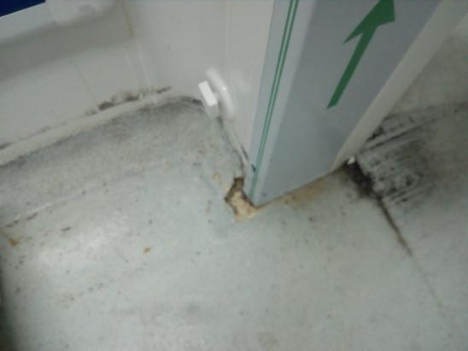
Pâtisserie: Le sol est crevassé dans la chambre froide

Slide 3
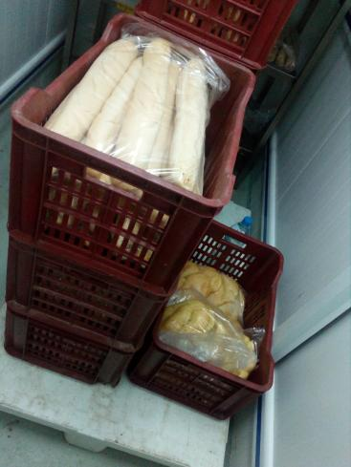
Pâtisserie: Les viennoiseries semi-cuites n’étaient pas étiquetées

Slide 4
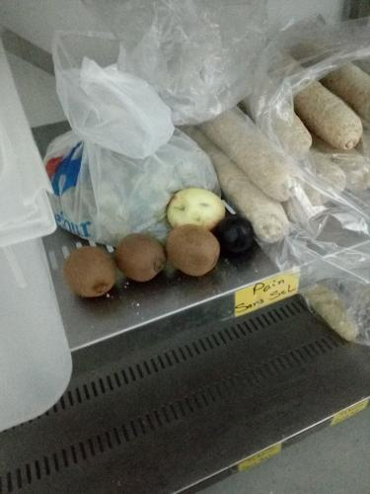
Terminal de cuisson: les fruits non lavés n’étaient pas séparés des viennoiseries

Slide 5
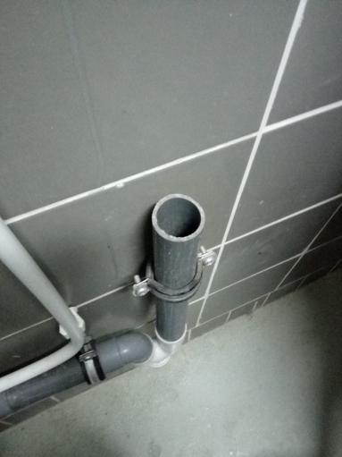
Pâtisserie: un tuyau d’évacuation n’était pas protégé

Slide 6
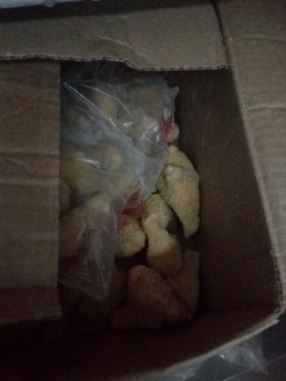
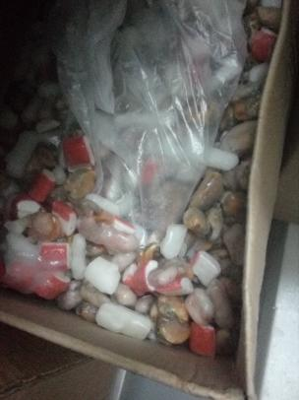
Chambre froide négative: les produits étaient en contact direct avec les cartons.

Slide 7
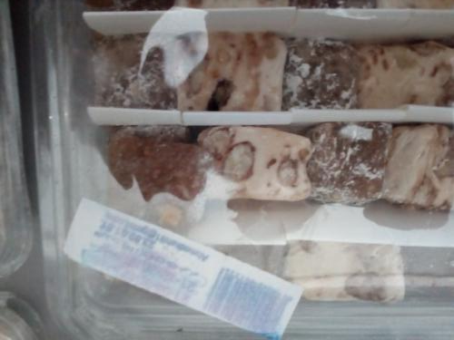
Pâtisserie: L’étiquetage des nougats n’était pas lisible

Slide 8
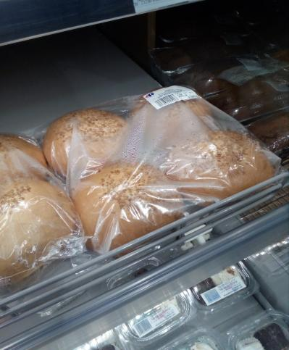
Pâtisserie: exposition de pain avec les condensats dans l‘emballage

Slide 9
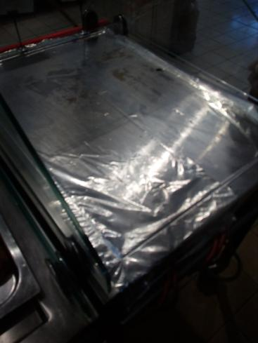
Traiteur: un film en aluminium était installé sur la plaque d’exposition

Slide 10
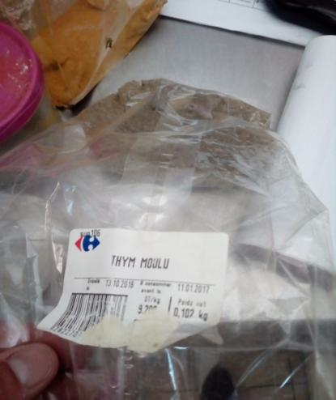
Traiteur: Stockage de thym moulu périmé en guise d’ingrédient

Slide 11
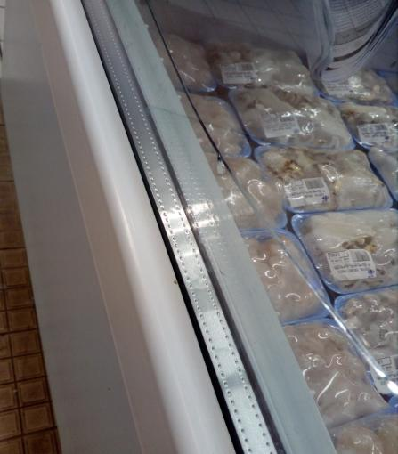
Poissonnerie: la vitre du meuble des surgelés était brisée

Slide 12
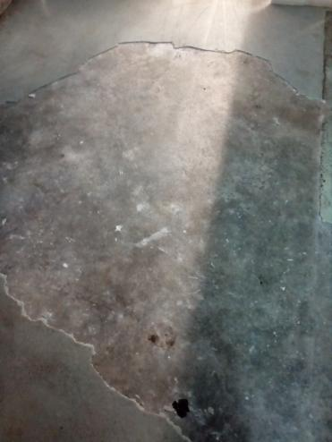
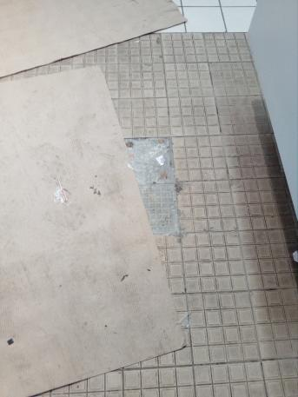
Couloirs: le sol était crevassé à l’entré de la réserve et du magasin

Slide 13
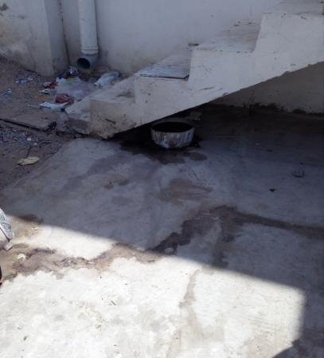
Déchets: stockage des huiles de vidange du chariots élévateur sur le trottoir

